Slide 1
Nivel de las pirámides:
Taller
Yelitza Pérez Roldán

Slide 2
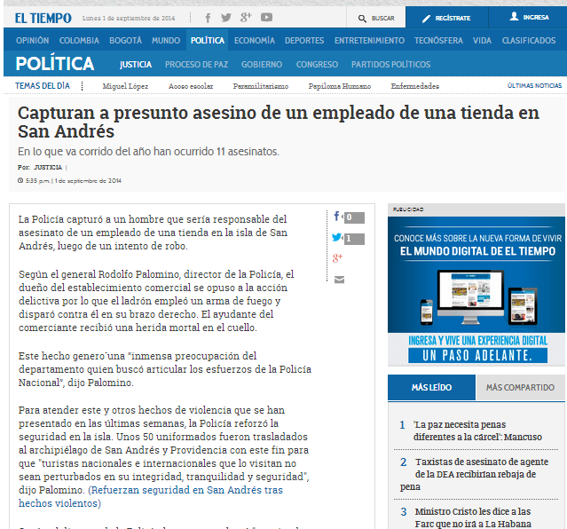
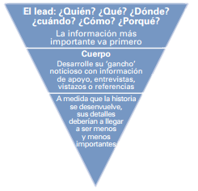
Pirámide invertida, nivel básico de utilización
El nivel más básico de utilización implica simplemente la ubicación del texto (desarrollado según la estructura de pirámide invertida) en una misma página Web.
El nivel más básico de utilización implica simplemente la ubicación del texto (desarrollado según la estructura de pirámide invertida) en una misma página Web.

Slide 3
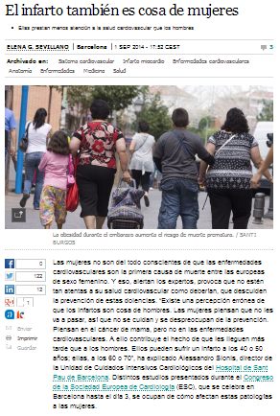
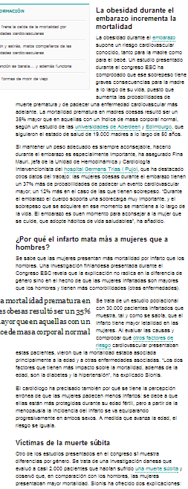
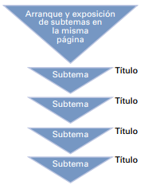
Pirámide invertida, segundo nivel de utilización
“En el tercer nivel de utilización de la estructura de pirámide invertida, el autor/editor saca provecho del potencial de enlazamiento que ofrece la Web”.
… la Web es un medio de enlazamiento y sabemos por la teoría del hipertexto que escribir para espacios de información ‘entreenlazada’ es diferente de escribir flujos de textos lineales.

Slide 4
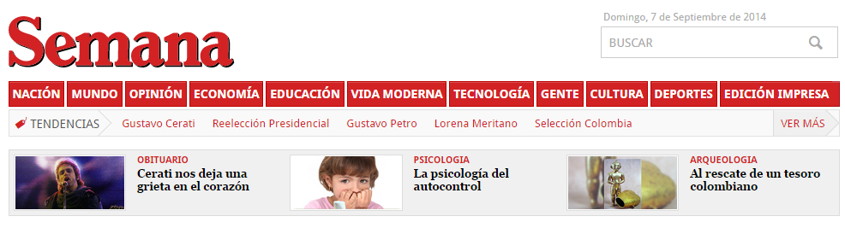
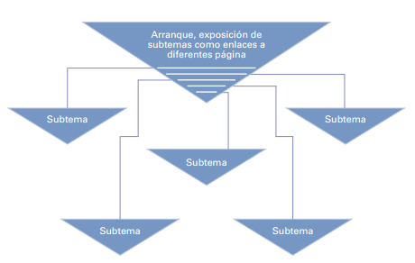
Pirámide invertida, tercer nivel de utilización
Pirámides flotantes ubicadas en diferentes páginas Web. El usuario escoge su propia ruta de navegación y construye su propia pirámide invertida a partir de la presentación y exposición del tema.
Por ejemplo: en semana.com la interacción permite que el usuario navegar y elija que secciones quiere explorar y en que orden.

